Slide 1
Syntéza kombinačních logických obvodů
VY_32_INOVACE_CIT_06

Slide 2
Syntéza kombinačních LO
Slovní zadání úlohy
Pojmenování proměnných
Pravdivostní tabulka
Logická funkce (minimalizace)
Realizace pomocí logických členů
Ze slovního zadání úlohy získáme logický obvod

Slide 3
Návrh hovorového zařízení
Zadání úlohy
Po stisknutí tlačítka hovorové zařízení umožní spojení
tří vedoucích pracovníků se sekretářkou.
ředitel
r
v
Spojovací
zařízení
s
vedoucí
sekretářka
mistr
m

Slide 4
Návrh hovorového zařízení
Priorita
Ředitel má prioritu nejvyšší
Mistr dostane spojení, pokud nehovoří ředitel ani vedoucí

Slide 5
Návrh hovorového zařízení
Pojmenování proměnných
vstupy proměnná
požadavek ředitele r
požadavek vedoucího v
požadavek mistra m
výstupy
hovor ředitele f1
hovor vedoucího f2
hovor mistra f3

Slide 6
Návrh hovorového zařízení
Schema úlohy s proměnnými
r
f1
?
v
f2
m
f3
Proměnné nabývají pouze dvou hodnot:
pracovník spojení požaduje nebo ne
zařízení požadavek splní nebo ne

Slide 7
Návrh hovorového zařízení
Pravdivostní tabulka
r v m |  |  | f1 f2 f3
Vyplňte tabulku podle slovního zadání úlohy!

Slide 8
Návrh hovorového zařízení
vyplněná pravdivostní tabulka
r v m |  |  | f1 f2 f3
0 | 0 | 0 | 0 | 0 | 0
0 | 0 | 1 | 0 | 0 | 1
0 | 1 | 0 | 0 | 1 | 0
0 | 1 | 1 | 0 | 1 | 0
1 | 0 | 0 | 1 | 0 | 0
1 | 0 | 1 | 1 | 0 | 0
1 | 1 | 0 | 1 | 0 | 0
1 | 1 | 1 | 1 | 0 | 0

Slide 9
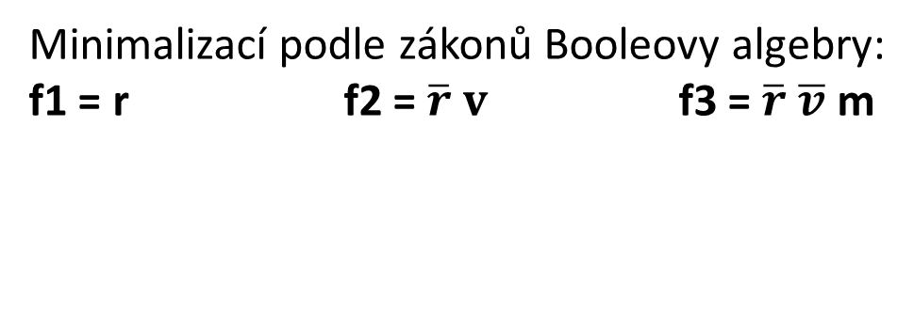
Návrh hovorového zařízení
Vyjádření logických funkcí z tabulky

Slide 10
Návrh hovorového zařízení
Logický obvod z hradel AND a NOT
m
v
r
f1
1
&
f2
&
f3
1

Slide 11
Zdroje ANTOŠOVÁ, Marcela a Vratislav DAVÍDEK. Číslicová technika. 4. aktualiz. vyd. České Budějovice: Kopp, 2009, 305 s. ISBN 978-80-7232-394-4.
© Ing. Jaroslav Chlubný

